Slide 1
Проект «Тайна кедровой шишки»
МБДОУ «Детский сад КВ №27» г. Северска
Воспитатели: Мыскова Т.Н. и Иванова Н.П.
2012-2013 уч. год

Slide 2
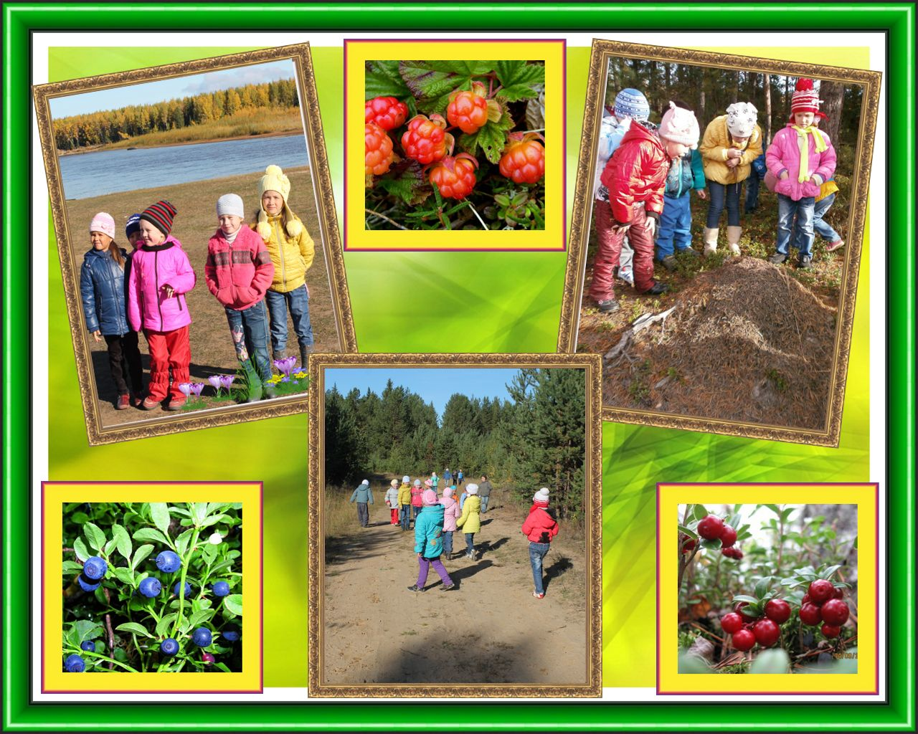

Slide 4
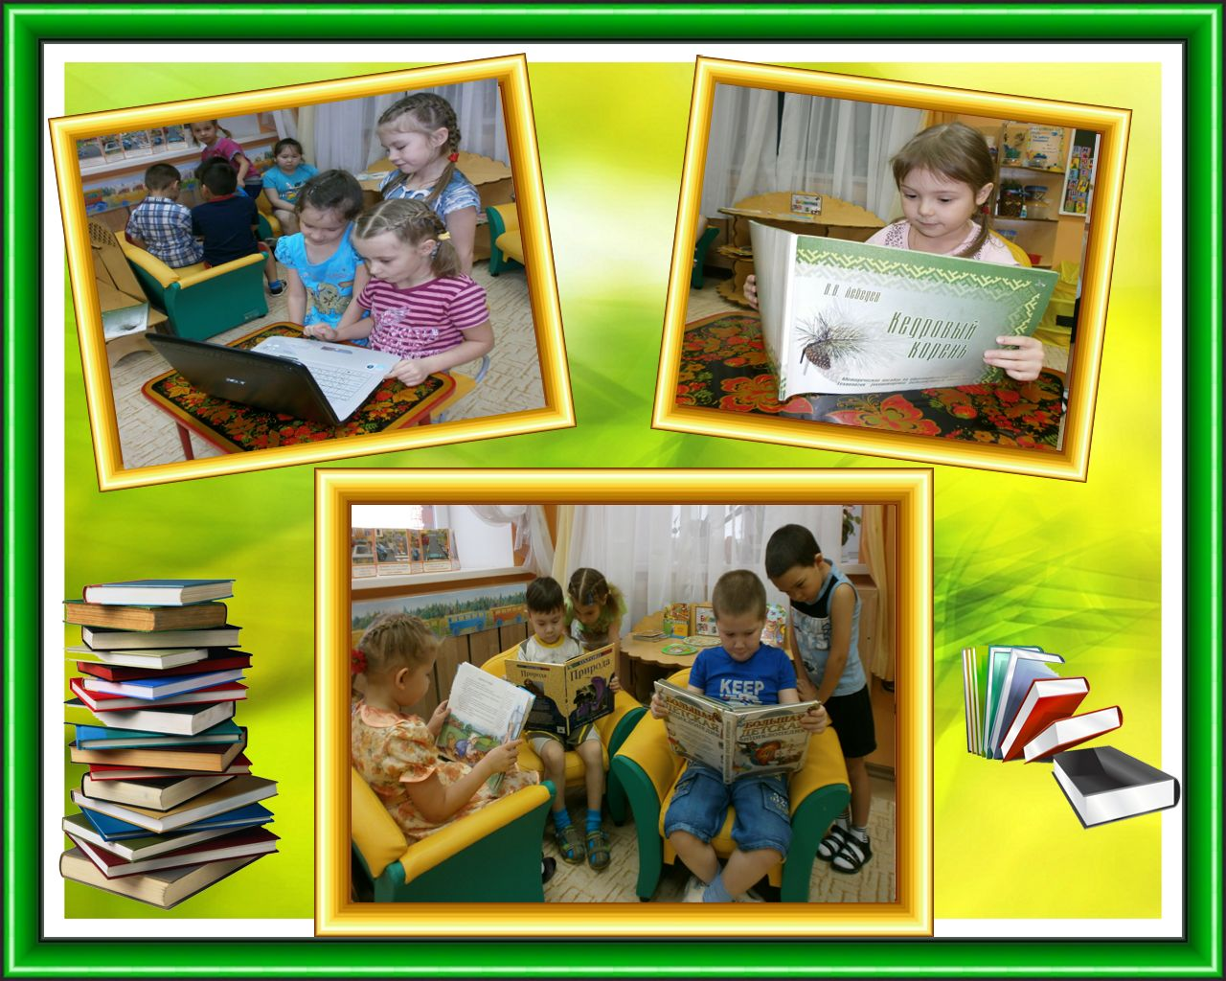

Slide 6
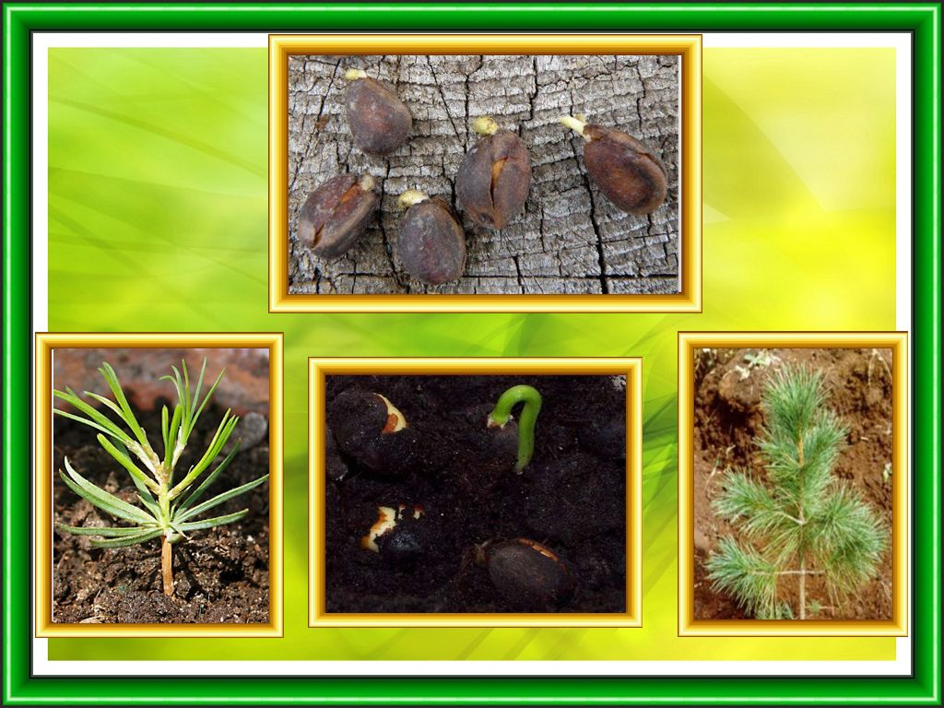

Slide 7
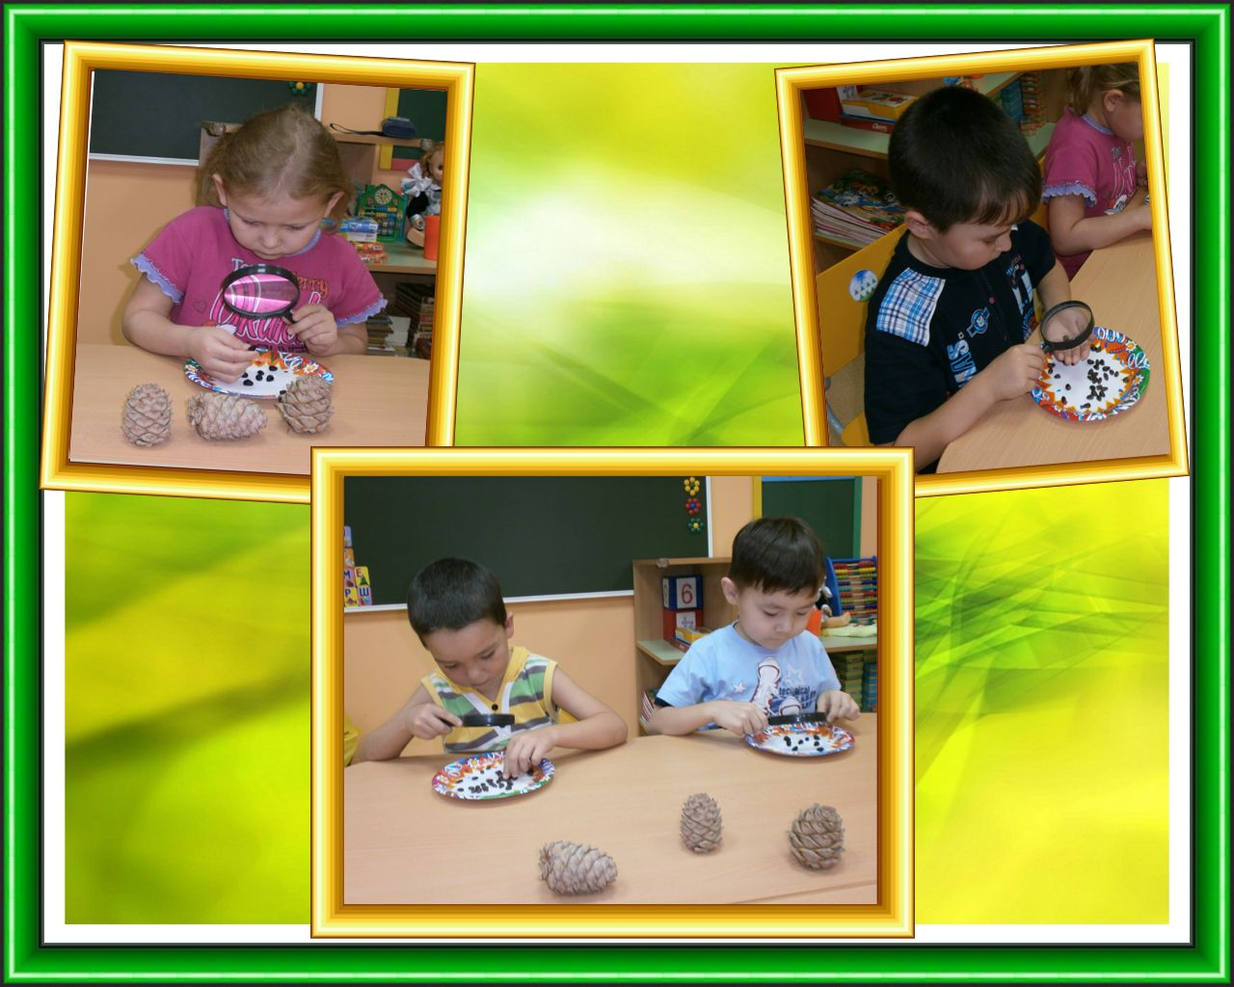

Slide 10
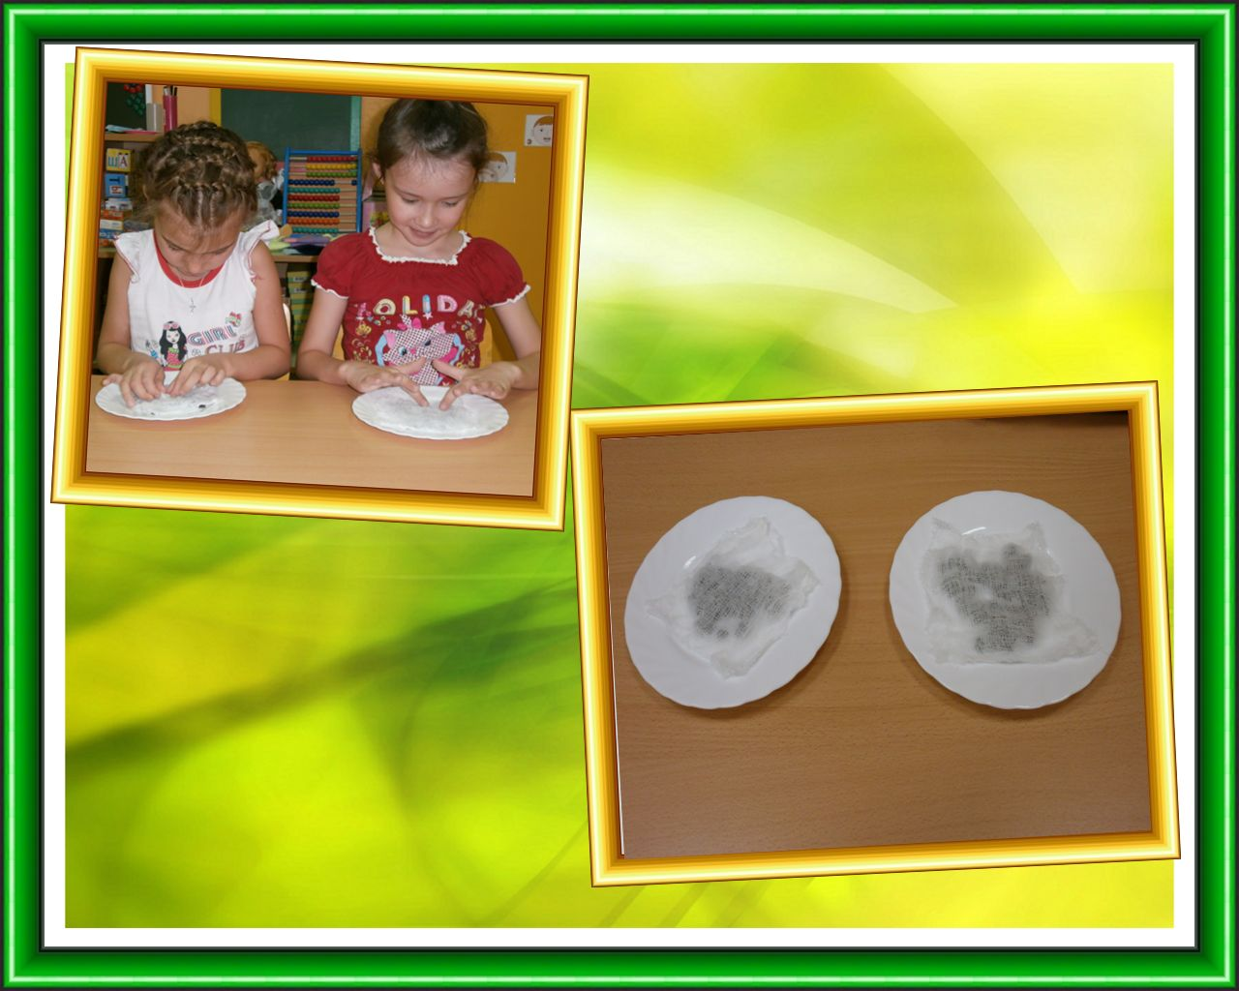

Slide 11
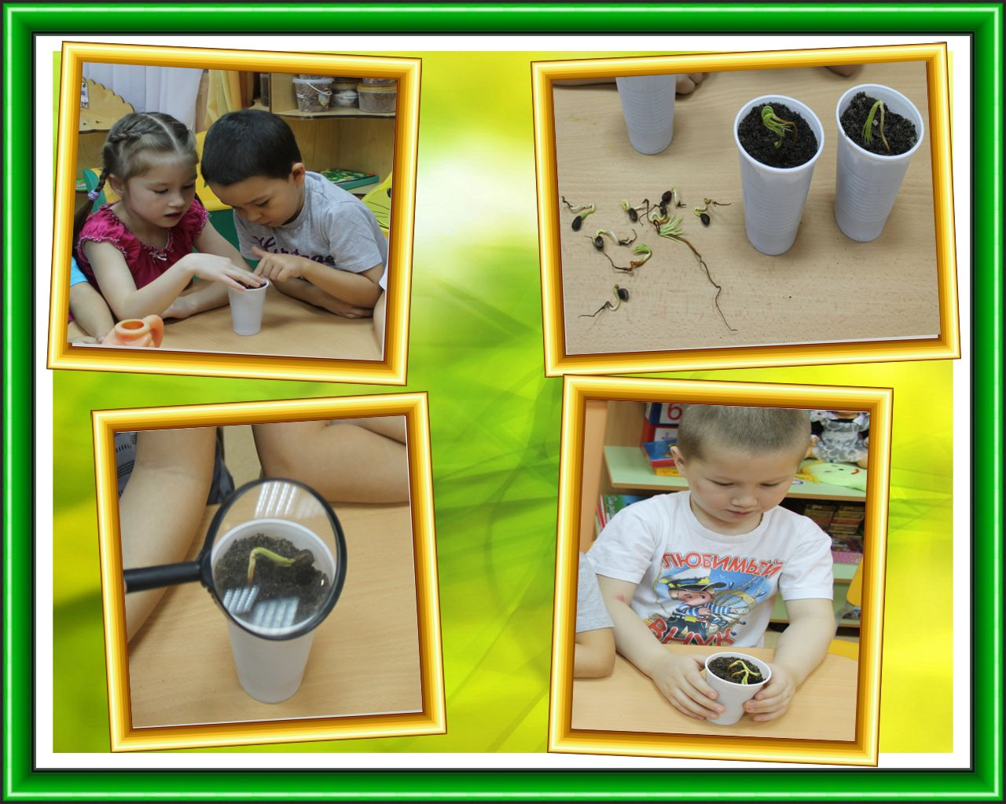

Slide 12
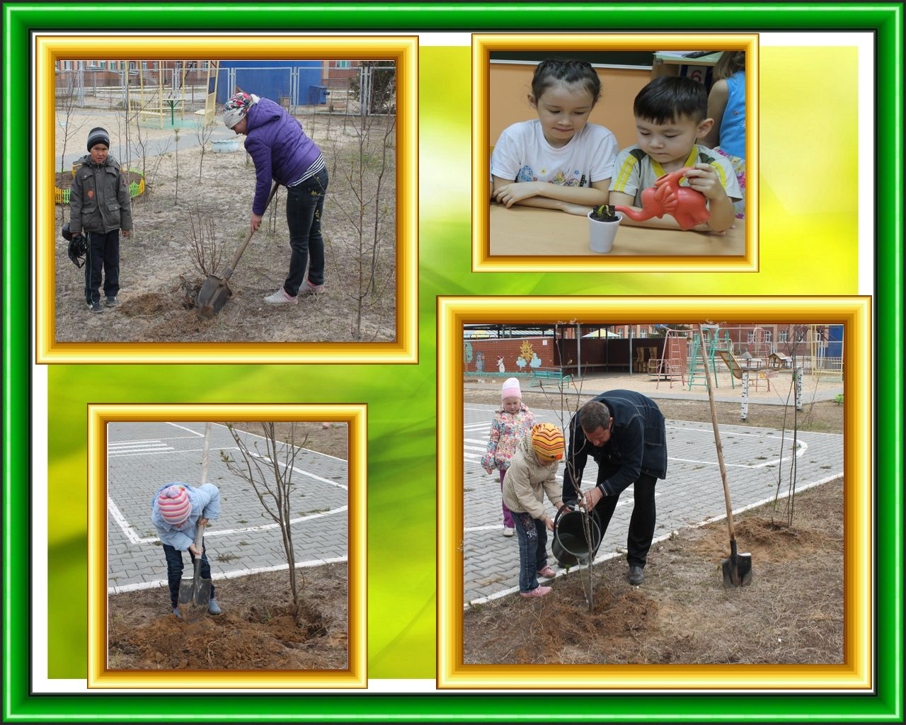

Slide 17
Спасибо за внимание!

